Slide 1
Эффективность применения проектной и исследовательской деятельности в развитии эмоционального интеллекта младших школьников

Slide 2
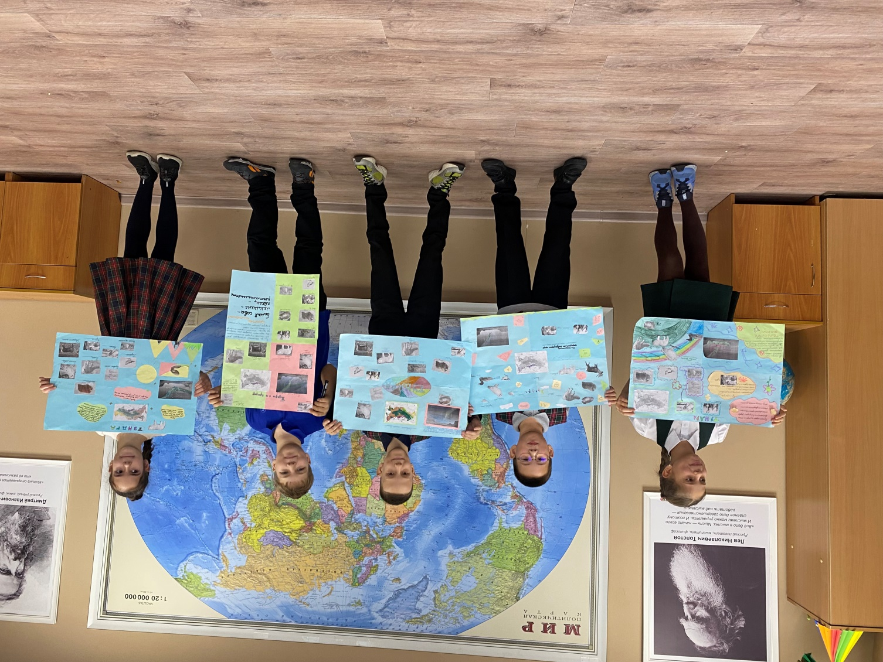
Проект
«Животный мир тундры»

Slide 3
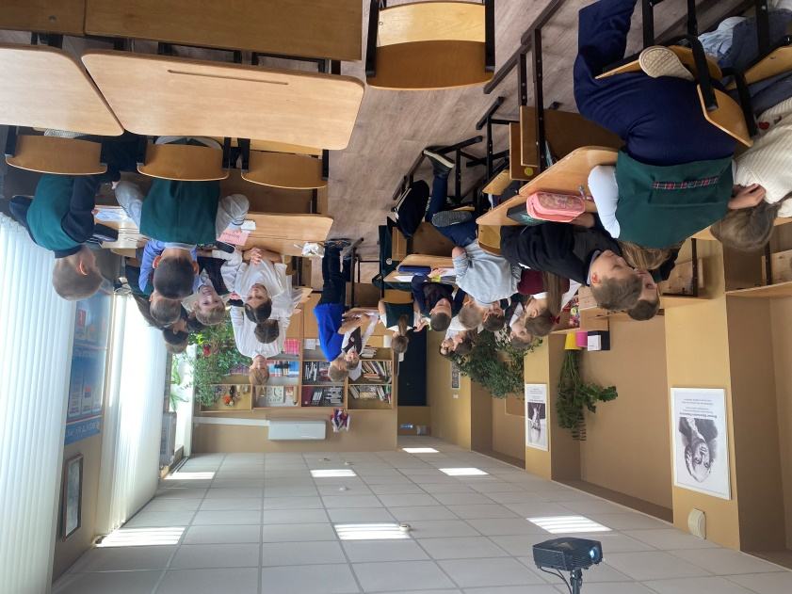
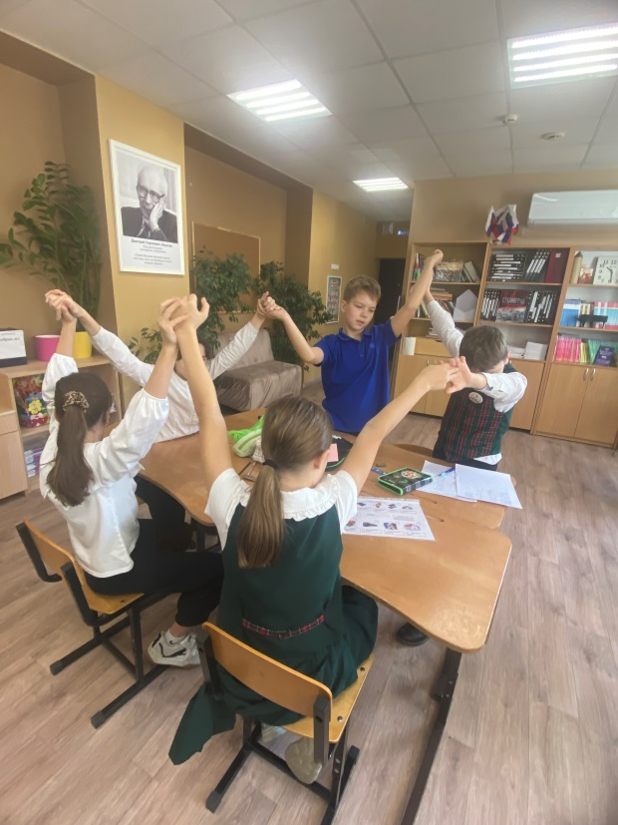
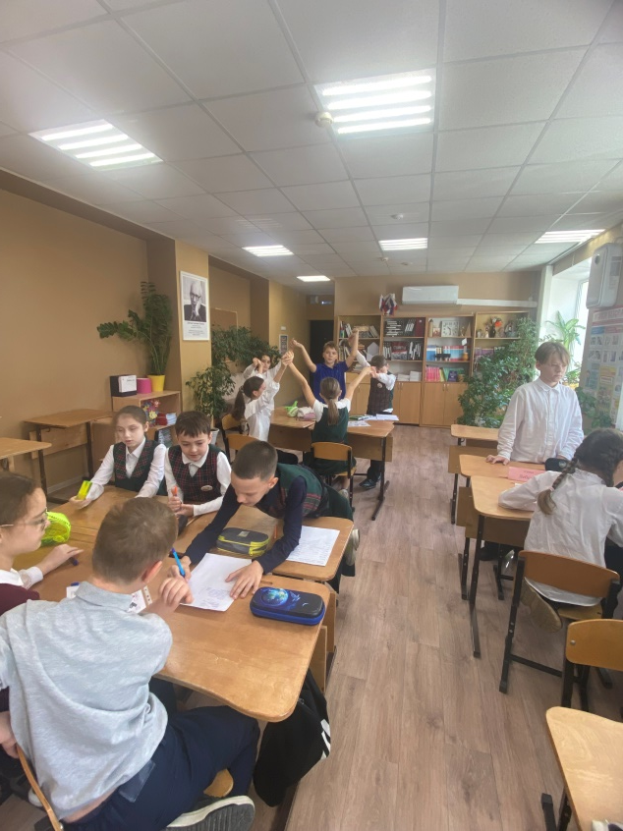
Ролевая игра
«Семейный бюджет»

Slide 4
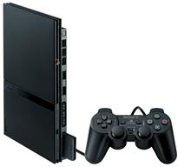

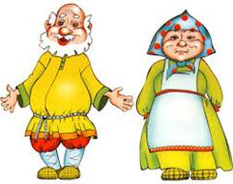


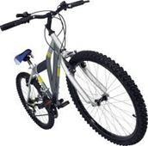

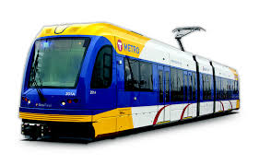
1 месяц – 45 000р
Приставка
Цена: 15 000р
Очки: 15
В цирк всей семьей
Цена: 6 000р
Очки: 6
Учебники
Цена: 3 000р
Очки: 2
Письмо и подарок бабушке и дедушке
Цена: 4000р
Очки: 0
Кредит на 4 месяца
+ 10 000р к бюджету
Платеж 3000р каждый месяц
Вклад на 2 месяца
На 3000р через 2 месяца 4000р
На 5000р через 2 месяца 7000р
На 7000р через 2 месяца 9000р
ИТОГО:
Продукты
Цена: 20 000р
Очки: 7
Оплата транспорта
Цена: 4 000р
Очки: 2
Велосипед
Цена: 7 000р
Очки: 8
Оплата жилья
Цена: 5000р
Очки: 0

Slide 5
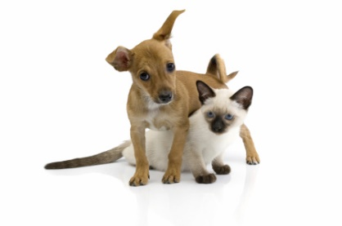
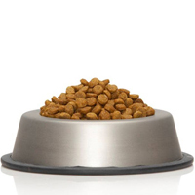


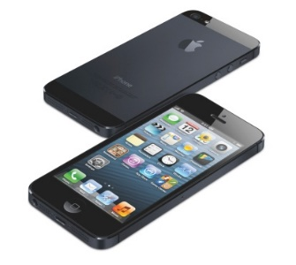

2 месяц – 45 000р
Домашний питомец
Цена: 7 000р
Очки: 12
Игры к приставке
Цена: 1 500р/шт
Очки: 3
Дополнительные занятия в школе
Цена: 3 000р
Очки: 2
Телефон:
Цена: 12 000р
Очки: 12
Корм для питомца
Цена: 3 000р
Очки: 3
Кредит на 3 месяца
+ 10 000р к бюджету
Платеж 4000р каждый месяц
ИТОГО:
Вклад на 2 месяца
На 3000р через 2 месяца 4000р
На 5000р через 2 месяца 7000р
На 7000р через 2 месяца 9000р
Продукты
Цена: 20 000р
Очки: 7
Оплата транспорта
Цена: 4 000р
Очки: 2
В театр всей семьей
Цена: 7 000р
Очки: 6
Оплата жилья
Цена: 5000р
Очки: 0

Slide 6

Исследовательские работы

